Slide 1


الحضور الرقمي والتسويق الفيروسي
Digital Presence and Viral Marketing
MKT 336
إعداد
د. محمد الغريب
المحاضرة التاسعة

Slide 2
المحاضرة التاسعة
الاعتبارات الأخلاقية في التسويق الفيروسي
Ethics of Viral Marketing
إعداد
د. محمد الغريب
المحاضرة التاسعة

Slide 3
مقدمة
لا شك أن الالتزام بالأخلاقيات أمر غاية في الأهمية في التسويق، وعندما نتحدث عن التسويق الفيروسي فإن الالتزام بالاعتبارات الأخلاقية يعتبر أكثر أهمية والسبب في ذلك يعود إلى السرعة الهائلة في انتشار الرسائل التسويقية الفيروسية حيث أن وجود معلومات مخادعة او وهمية في الرسائل الإعلانية التسويقية، أو احتواء الرسائل التسويقية الفيروسية على عناصر غير أخلاقية للتأثير في قرارات السلوك الشرائي يؤدي إلى خطر اجتماعي كبير يهدد المجتمع ككل إذ أن وجود اتجاه سائد (Trend) غير أخلاقي تتبناه العلامة التجارية سيؤدي إلى انتشاره بشكل كبير إذ سيساهم أعضاء مجتمع العلامة التجارية بنشره نتيجة احتوائه على محفزات Triggers، وهذا ما يجعل المستهلكين متورطين بترويج محتوى غير أخلاقي فالتسويق الفيروسي يعتمد على مشاركات العملاء، في حين أن استخدام الحملات الإعلانية المدفوعة تكون العلامة التجارية هي المسؤولة عن ترويج المحتوى.

Slide 4
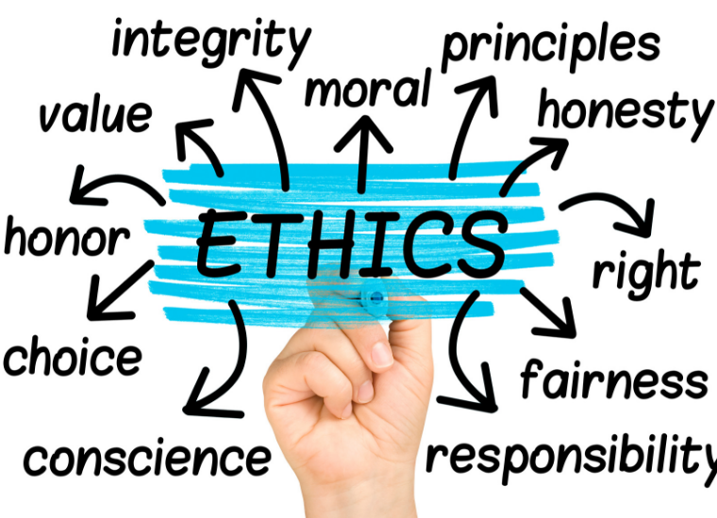
كيف يمكن القيام بحملات فيروسية وأخلاقية
في آن واحد
على العلامة التجارية أن توازن بين أهداف الربح والانتشار للعلامة التجارية والتي تسعى لتحقيقها وبين الاعتبارات الأخلاقية، إذ يجب على العلامة التجارية الالتزام بكل أخلاقيات التسويق عند تبنيها لاستراتيجية التسويق الفيروسي، بل أكثر من ذلك يجب أن تتمسك العلامة التجارية بمبادئ المسؤولية الاجتماعية Social Responsibility والتي تجعل عملائها يحترمون هذه العلامة التجارية ويؤمنون بقيمها ويكون لديهم ولاء مطلق لهذه العلامة التجارية بعيداً عن السعر المنخفض أو المزايا الكثيرة، فعندما يشتري المستهلك من علامة تجارية معينة فهو يعزز النمو لهذه العلامة التجارية والمستهلك الرشيد لن يشتري من علامة تجارية غير أخلاقية ولن يدعمها ولن يساهم في مشاركة محتواها، ولذلك فإن العلامة التجارية يجب أن تسعى جاهدة لأن تعزز الجوانب الأخلاقية وتضع المسؤولية الاجتماعية نصب أعينها عندما تقوم بتبني استراتيجية التسويق الفيروسي

Slide 5

الاختبارات الأخلاقية للمحتوى والإجراءات التسويقية
وفقاً لـ (Murphy, 2005) فإن النظريات الأخلاقية الشاملة والأدبيات التي تتحدث عن أخلاقيات التسويق تعتمد على تنفيذ ثمانية اختبارات يجب تطبيقها على الرسالة التسويقية أو الإجراء التسويقي قبل تنفيذه حتى تكون أخلاقية وهذه الاختبارات هي:
• الاختبار القانوني: هل ينتهك الفعل القانون؟
• اختبار الواجبات: هل يتعارض الفعل مع الالتزامات الأخلاقية المتعارف عليها؟
• اختبار الالتزامات الخاصة: هل ينتهك الفعل التزامات خاصة تقتصر على قطاع مهني أو صناعي معين؟
• اختبار الدوافع: هل تنطوي النية الكامنة وراء الفعل على ضرر؟

Slide 6

الاختبارات الأخلاقية للمحتوى والإجراءات التسويقية
• اختبار العواقب: ما هي الأضرار الجسيمة التي قد تنجم عن هذا الفعل؟
• اختبار الفضائل: هل يعكس الفعل الصورة التي تطمح المؤسسة لأن تكون عليها؟
• اختبار الحقوق: هل ينتهك الفعل حقوق العملاء؟
• اختبار العدالة: هل يتسبب الفعل في إلحاق الضرر أو جعل وضع أحد أصحاب المصلحة أسوأ مما كان عليه؟
وبتطبيق هذه الاختبارات على التسويق الفيروسي فإن المحتوى أو البرامج الفيروسية يجب أن تخضع لهذه الاختبارات الثمانية وإذا نجحت باجتيازها فهي تكون أنشطة تسويقية فيروسية أخلاقية.

Slide 7
الممارسات غير الاخلاقية التي يجب تجنبها في التسويق الفيروسي
3- التزييف الشعبي
Astroturfing
2-التسويق المتخفي
1-التضليل والخداع
6- استهداف الأطفال والمراهقين
5- التلاعب بالعواطف
4-انتهاك خصوصية المستخدم
9- الإجبار على المحتوى المزعج
8- الوعود الكاذبة
7- تصيد النقرات Clickbait

Slide 8
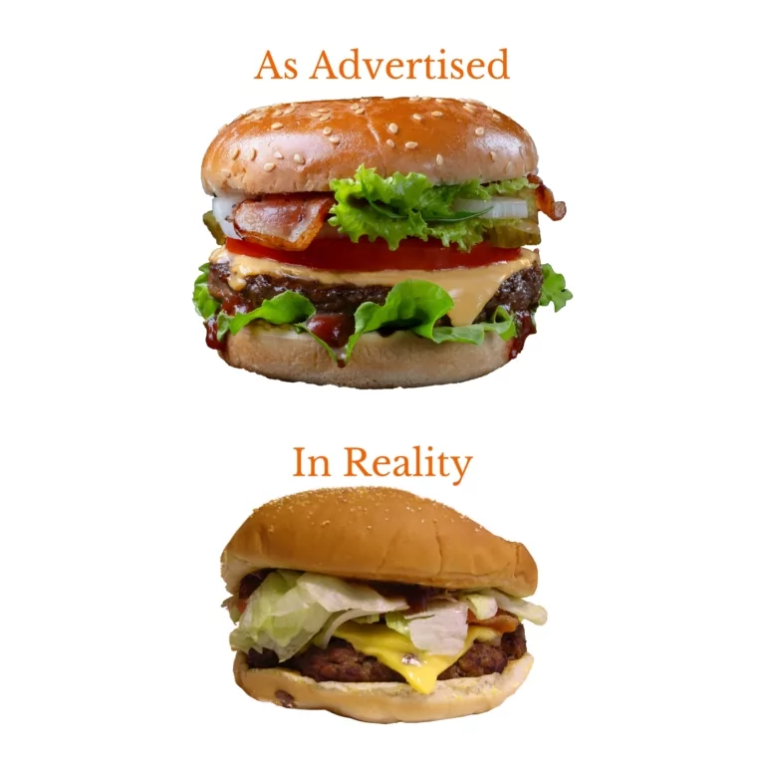
1-التضليل والخداع
Misinformation and Deception
يعتبر التضليل والخداع التسويقي من أسوء الممارسات غير الأخلاقية والتي يجب الابتعاد عنها، ويجب تجنب هاتين الممارستين في التسويق الفيروسي لأنها تؤدي إلى خسائر كبيرة للمستهلكين.
الخداع Deception هو أسلوب متعمد لجعل المستهلك يؤمن بمعتقدات غير صحيحة حول خصائص المنتج ما يجعل المستهلك يقوم باتخاذ قرار شرائي أو مشاركة منشور يتضمن شيء وهمي غير موجود على أرض الواقع، ، مثل المنشورات التي تروج لساندويتش الهمبرغر والتي تظهر بحجم كبير جداً يختلف عن الحقيقة.
التضليل Misinformation في هذا الأسلوب يتم إعطاء الحقيقة ناقصة أو معلومات تحتمل أكثر من طريقة فهم أو تجاهل أمور مهمة يجب ذكرها للعملاء على الرغم من أهميتها، ويمكن أن يكون التضليل متعمد أو غير متعمد من قبل العلامة التجارية.

Slide 9

1-التضليل والخداع
مثال عن الخداع التسويقي
من الأمثلة على الخداع التسويقي الفيروسي قيام العلامة التجارية بإجراء مسابقة Giveaway على منصات التواصل الاجتماعي وتتضمن المسابقة سؤال معين والأشخاص الذين يجيبون عليه بشكل صحيح سيتم دخولهم في سحب يتم من خلاله اختيار ثلاثة رابحين سيتم اختيارهم عشوائياً ومنحهم قسيمة شرائية مجانية بقيمة 500 دولار من منتجات العلامة التجارية.
ولكن في الحقيقة أن العلامة التجارية لا تقوم بإجراء السحب ولا اختيار رابحين وإنما اختيار ثلاث فائزين وهميين وتخبر الجمهور بأنها منحتهم الجوائز ولكن في الحقيقة كان كل الأمر وهمي، وهذا مثال على مسابقة وهمية ولكن هناك الكثير من المسابقات الحقيقية وعندما تكون المسابقة حقيقية فهي ممارسة فيروسية أخلاقية
الخداع: حصلت العلامة التجارية على تفاعل كبير مع منشور المسابقة رغبةً من العملاء بالحصول على جائزة ولكن في الواقع لم يكن هناك جوائز وتم اختيار أسماء وهمية وكانت الجوائز وهمية.

Slide 10

1-التضليل والخداع
مثال عن التضليل التسويقي
LOREAL
الشركة العالمية LOREAL لصناعة منتجات العناية بالبشرة والتجميل ادعت في منتجين من منتجاتها باستخدام معلومات مضللة للجمهور وهما:
Lancôme Génifique
L’Oréal Paris Youth Code
وادعت أن هذين المنتجين مثبتان سريريًا" بقدرتهما على "تحسين الجينات"، مما يؤدي إلى "بشرة أكثر شبابًا بشكل ملحوظ في سبعة أيام فقط". لفتت هذه الادعاءات الصحية انتباه لجنة التجارة الفيدرالية الأمريكية، التي شكّكت في صحتها.

Slide 11

1-التضليل والخداع
مثال عن التضليل التسويقي
LOREAL
خلص تحقيق لجنة التجارة الفيدرالية الأمريكية إلى أن ادعاءات Loreal مضللة وغير مدعومة بأدلة علمية. ونتيجة لذلك، مُنعت العلامة التجارية لوريال من تقديم أي ادعاءات مستقبلية بشأن مكافحة الشيخوخة دون أدلة علمية موثوقة في الولايات المتحدة. ورغم أن الشركة تجنبت غرامة مالية، إلا أنها واجهت خطر دفع غرامة تصل إلى 16000 دولار أمريكي عن كل مخالفة مستقبلية لكل مستخدم.
لا شك أن مثل هذه الادعاءات في منشورات تواصل اجتماعي أو في مدونات سيجعل العملاء منبهرين من هذه المعلومات وهنا يكون المحفز الفيروسي Viral Trigger هو تقديم الفائدة للآخرين حيث ستشارك السيدات تحديداً هذه المنشورات لتساعدن أصدقائهن ومعارفهن في الحصول على منتجات تؤثر في الجينات لعلاج البشرة ولكن تبين أن هذه المعلومات مضللة!

Slide 12

2-التسويق المتخفي
Stealth Marketing
التسويق المتخفي Stealth Marketing هو أسلوب تسويقي يتم من خلاله الترويج للمنتجات من قبل المستهلكين أو المؤثرين بحيث تظهر بأن استخدامهم للمنتج يتم بشكل عفوي ويكتبون مراجعات أو يقومون بتصوير مقاطع فيديو يشرحون فيه تجاربهم مع المنتج والفوائد الكبيرة التي حققوها من استخدام المنتج، ولكن تقوم العلامة التجارية بدفع مبالغ مالية كبيرة للمستهلكين أو المسوقين أو المؤثرين الذين يقومون بنشر تجاربهم مع المنتج، وربما قد لا يكونون مستهلكين فعليين للمنتج ويقومون بنشر هذه الفيديوهات والتوصيات فقط من أجل المال.
على الرغم من فعالية هذا الأسلوب التسويقي بشكل كبير ولكن ينطوي على اعتبارات أخلاقية ضرورية يجب مراعاتها حيث يجب أن يكون المنتج يتصف بالجودة الحقيقية حتى تكون المراجعات حقيقية.

Slide 13
2-التسويق المتخفي
Stealth Marketing
أما قيام مستخدمين بنشر تجارب عن استخدام المنتج وهم في الواقع لم يقوموا بتجربة المنتج هذا يعتبر بمثابة غسل عقول المشاهدين والمستهلكين فالمراجعة أو التجربة التي يقدمونها غير حقيقية.
المستهلك يثق بآراء المستهلكين الآخرين وتقييماتهم للمنتجات وتجاربهم الشرائية أكثر من ثقته بالإعلان التجاري، ولكن في الحقيقة أن هذا الأسلوب التسويقي هو إعلان مبطن فهو يظهر من قبل مستخدمين وكأنهم قاموا بتجربة عفوية للمنتج ولكن في الحقيقة هو إعلان مدفوع.
المحتوى المنشئ من قبل المستخدمين UGC هو من أكثر أدوات التسويق الفيروسي تأثراً بهذا الأسلوب حيث يمكن إنشاء عدد كبير من المنشورات من قبل مستهلكين يتحدثون عن المنتج لتظهر وكأنها تقييمات حيادية وعفوية ولكن في الواقع تكون مدفوعة.

Slide 14

مثال إنشاء مدونة مزورة لشركة Sony
مدونة Sony PSP Blog الخاصة بتجارب جهاز Play Station للألعاب تبين أن هذه المدونة يقف ورائها وكالة إعلانية وأن التدوينات الموجودة والتقييمات لجهاز Play Station ليست حقيقية بل مزورة.
تعاقدت شركة Sony مع وكالة “”Zipatoni" المتخصصة في "تنشيط تفاعل المستهلكين"، لابتكار أسلوب زائف يجمع بين مقاطع الفيديو والتدوين، بهدف إثارة الاهتمام بجهاز الألعاب المحمولPlayStation Portable وقد تضمنت مقاطع الفيديو والمدونات والإعلانات أشخاصاً يتظاهرون بأنهم من المعجبين الحقيقيين بجهاز “PSP”.

Slide 15
مثال إنشاء مدونة مزورة لشركة سوني
وينشرون رسائل تعبر عن حبهم ورغبتهم في اقتناء الجهاز؛ ولكن سرعان ما تم كشف حقيقة هذه الحملة الزائفة والتسويق المتخفي الذي قامت به شركة Sony.
بعد انكشاف أمر Sony أمام جماهيرها تعهدت هذه الشركة بأن تركز على إنتاج منتجات جيدة وبمواصفات عالية فقط دون اللجوء إلى أسلوب التسويق المتخفي وتزييف التقييمات عبر مقاطع الفيديو، وتركز فقط على نشر الحقائق حول جهاز Play Station والمعلومات الحقيقية حوله.

Slide 16
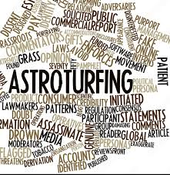
3-التزييف الشعبي
Astroturfing
التزييف الشعبي أو التلاعب بالرأي العام Astroturfing هو ممارسات مخادعة لإيهام المستخدمين بوجود تأييد لمنتج أو علامة تجارية أو انتقاد أو معارضة منتج أو علامة تجارية معينة، ويتم ذلك باستخدام حسابات تواصل اجتماعي وهمية أو برمجيات معينة لصنع رأي عام معين.
أصبحت وسائل التواصل الاجتماعي في الآونة الأخيرة سطحية ويمكن صناعة رأي عام مخادع أو قمع المعلومات الصحيحة من خلال استخدام الحسابات الوهمية والبرمجيات التي تستخدم لهذا الغرض.
ينطوي على هذا النوع من التزييف التقييمات الوهمية للتطبيقات على متاجر التطبيقات والتقييمات الوهمية للمنتجات في منصات التجارة الالكترونية ومواقع التواصل الاجتماعي.

Slide 17
3-التزييف الشعبي
Astroturfing
الفارق الرئيسي بين التزييف الشعبي والتسويق المتخفي هو أن التزييف الشعبي يكون من خلال استخدام عدد كبير من الحسابات الوهمية أو البرمجيات لصناعة رأي عام مؤيد للعلامة التجارية، بينما التسويق المتخفي يكون بعدد أقل من المستخدمين ويكون هؤلاء المستخدمين حقيقيين ويتم الدفع لهم وقد يكونوا مؤثرين مشاهير حيث يقومون بالترويج للمنتج بشكل ضمني مقابل المال.
وفي التسويق الفيروسي قد يكون هناك حسابات وهمية أو برمجيات تعمل على مشاركة منشورات العلامة التجارية لتظهر وكأنها دليل اجتماعي Social Proof على أنها منشورات مهمة والأشخاص يقومون بمشاركتها، وكذلك فإن نشر التقييمات الكثيرة الوهمية حول علامة تجارية تجعل الآخرين يشاركون هذه التقييمات ظناً منهم أنها حقيقية.

Slide 18

4-انتهاك الخصوصية
Violation of Privacy
يحصل انتهاك الخصوصية في المسابقات الفيروسية والتي تطلب المعلومات الشخصية للعميل مثل الاسم ورقم الهاتف والبريد الالكتروني ورقم تطبيق واتس أب وغيرها من المعلومات، ثم تقوم العلامة التجارية باستهداف العملاء بحملات إعلانية مدفوعة أو حملات تسويق عبر البريد الالكتروني، دون أخذ موافقتهم على استهدافهم بالحملات الإعلانية وهذا يعد انتهاك كبير لخصوصية المستخدم.
بعض العلامات التجارية تقوم بإغراق البريد الالكتروني للمستخدمين بالرسائل الإعلانية أو الإزعاج المتكرر بإرسال رسائل عبر تطبيق WhatsApp أو حتى الاتصال الهاتفي المتكرر والمزعج

Slide 19

4-انتهاك الخصوصية
Violation of Privacy
حتى تكون الأنشطة الفيروسية غير مخترقة لخصوصية المستخدمين وتكون ملتزمة بالمعايير الأخلاقية يجب أن يتم كتابة نص في المسابقة يشير علانية إلى إمكانية استخدام بيانات المستخدم في الحملات الإعلانية أو في الاستهداف في التسويق عبر الالكتروني أو الهاتف.
يمكن أيضاً أن تضع العلامة التجارية نص تطلب فيه موافقة المستخدم على استخدام بياناته في الحملات الإعلانية والتسويقية وإذا وضع المستخدم إشارة موافقة في مربع الاختيار Checkbox، تكون العلامة التجارية بذلك قد أخلت مسؤوليتها الكاملة ولم تنتهك خصوصية المستخدم وإنما أخذت موافقته الصريحة قبل استهدافه بالحملات الإعلانية.

Slide 20

5- التلاعب بالعواطف
Emotional manipulation
كما نعلم أن التسويق الفيروسي يعتمد على إثارة العواطف فإذا لم يثير المنشور العواطف فإن المستخدمين لن يقوموا بمشاركته، ولكن يجب أن تكون إثارة العواطف بشكل أخلاقي وأن تكون إثارة العواطف بشكل حقيقي وليس تلاعباً في العواطف مثلاً عندما تنشر علامة تجارية لمنتجات الأطفال وهذه المنتجات مفيدة للطفل وتثير عاطفة الأمومة لدى الأم فهذا أمر إيجابي ويحفز المستخدمين على مشاركة المنشور وبشكل أخلاقي، أما التلاعب في العواطف فيكون من خلال إثارة مشاعر الخوف لضرورة شراء المنتج وفي حال عدم شراء المنتج فإن المستهلك سيتعرض لمخاطر متعددة.

Slide 21
5- التلاعب بالعواطف
Emotional manipulation
أما التلاعب بالعواطف يكون من خلال إثارة العواطف القوية مثل إثارة عاطفة الخوف وانعدام الأمان، حيث يتم إثارة مشاعر الخوف من خلال المبالغة في المخاطر المحتملة في حال عدم استخدام المنتج ويتم التركيز على ضرورة شراء المنتج للتخلص من هذه المخاوف والبقاء في مأمن من المخاطر المحتملة في حال عدم استخدام المنتج.
أو يتم خلق الشعور بالمسؤولية الكبيرة في حال عدم شراء منتجات العلامة التجارية وأن هذا سيؤدي إلى انعكاسات سلبية على نمط حياة المستخدم وهذا ما يثير العواطف بشكل كبير لدى المستهلك ويجعله يشتري المنتج مباشرة.
في التسويق الفيروسي أحد أهم المحفزات العاطفية Triggers التي تجعل المستخدم يشارك المنشورات هو الخوف على نفسه وأيضاً الخوف على أصدقائه ومعارفه ولذلك يقوم بمشاركة المنشور ليستفيد الآخرين ويتجنبون المشكلة التي يدعيها منشور العلامة التجارية ويتجنب هؤلاء الأصدقاء المخاطر بشراء المنتج.

Slide 22
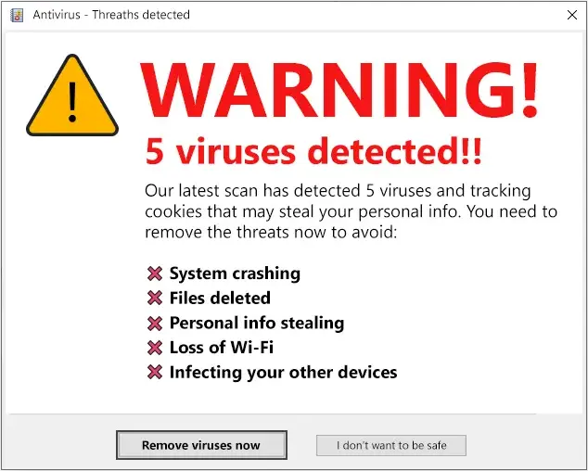
5- التلاعب بالعواطف
خلق قلق الفقدان الرقمي (بعض شركات الأمن السيبراني)
تعمل بعض شركات الأمن السيبراني على التلاعب بعواطف المستخدمين من خلال خلق عاطفة الخوف من فقدان البيانات الرقمية، وتعتمد حملاتها الإعلانية على استغلال خوف المستخدم من فقدان ملفاته المهمة كالصور ومقاطع الفيديو ومستندات العمل المهمة.
تعمل هذه الشركات على إعلانات النوافذ المنبثقة Pop-up ويظهر ضمنها أدوات فحص نظام التشغيل للحاسب وتعمل هذه الأدوات على تصنيف الملفات المؤقتة ضمن نظام التشغيل على أنها تهديدات خطيرة، ويظهر وجود تحذير باللون الأحمر الفاقع لإثارة الانتباه بضرورة استخدام برمجيات الأمن السيبراني مثل مضاد الفيروسات Ant-Virus أو غيره من الأدوات حتى يبقى الحاسب بأمان ولا يتعرض المستخدم لخطر فقدان البيانات.

Slide 23
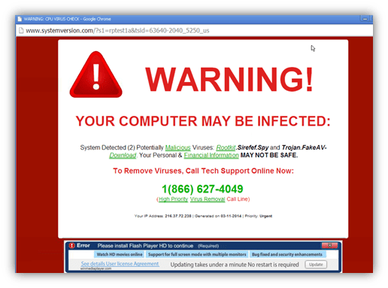
5- التلاعب بالعواطف
خلق قلق الفقدان الرقمي (بعض شركات الأمن السيبراني)
وهذه التحذيرات تظهر ضمن الإعلانات للمستخدمين حتى لو كانت أجهزتهم سليمة مئة بالمئة ولا تتطلب أي منتجات أمن سيبراني لحماية الملفات فيها، الهدف من هذا الأسلوب هو خلق الخوف بشكل مستعجل ومنع عقل المستخدم من التفكير لتحفيزه على عملية الشراء بسرعة كبيرة وتسمى هذه البرمجيات Scareware (برمجيات التخويف).
هذه الطريقة تعتبر غير أخلاقية لأنها تتضمن معلومات مضللة للمستخدمين وتعمل على التلاعب بعواطفهم وإثارة الخوف لديهم دون الحاجة الحقيقية لهذه البرامج وجعل المستخدم في حالة قلق وخلق حاجة ملحة لشراء هذه المنتجات على الرغم من عدم وجود حاجة فعلية لها في الغالب.

Slide 24

6- استهداف الأطفال والمراهقين
Targeting Children & Teenagers
إن استهداف الأطفال والمراهقين بالأنشطة الفيروسية قد ينطوي على ممارسات غير أخلاقية فربما الأطفال والمراهقين لا يكون لديهم الوعي الكافي بالمنتجات أو بالأضرار الصحية والنفسية التي تنعكس عليهم باستخدامها، كذلك وجود بعض المسابقات أو التحديات عبر الإنترنت قد تؤدي إلى إدمان استخدام الشبكات الاجتماعية من قبل الأطفال والمراهقين وهذا بدوره يسبب إضاعة أوقات الأطفال والمراهقين والتأثير على تحصيلهم الدراسي وأيضاً يسبب اضطرابات في النوم وتأثيرات سلبية على الصحة بشكل عام.
من ناحية أخرى مشاركة الأطفال والمراهقين في المحتوى المنشئ من قبل المستخدم UGC قد يعرضهم للتنمر الالكتروني وهذا له أضرار كبيرة على الصحة النفسية للطفل أو المراهق.

Slide 25

6- استهداف الأطفال والمراهقين
Targeting Children & Teenagers
من ناحية أخرى فإن استهداف الأطفال والمراهقين بالأنشطة التسويقية الفيروسية قد يزيد من معدلات استهلاكهم بشكل كبير ويصبح لديهم إدمان لشراء المنتجات ولا سيما التي تخص صيحات الموضة، وهذه المنتجات تنتشر بشكل فيروسي وهذا ما يجعل الأطفال والمراهقين يطلبون المنتجات بشكل كبير وقد لا يكون لدى الأهل القدرة على شراء كل هذه المنتجات ولا سيما المنتجات الرائجة ذات الأسعار المرتفعة وهذا سيؤدي إلى سلوكيات سلبية يقوم بها الأطفال أو المراهقون.

Slide 26
6- استهداف الأطفال والمراهقين
Targeting Children & Teenagers
أيضاً الأطفال والمراهقون هم أكثر احتمالاً للتعرض للخداع والاحتيال التسويقي إذ أنه من السهل السيطرة على عقولهم وطريقة تفكيرهم، وهذا له تبعات خطيرة، إذ يمكن أن يتعرضوا للخداع والاحتيال من خلال أنشطة تسويق فيروسي مختلفة، ومن السهل ترويج معلومات مضللة للأطفال والمراهقين تحفزهم على مشاركة المنشورات أو ترويج المنتجات لأصدقائهم دون وعي بأضرارها الجسدية والنفسية وبنفس الوقت هم لا يدركون بأنهم يتحولون بذلك لمسوقين للشركات .
وهنا يأتي دور الأهل بالرقابة على سلوك الطفل أو المراهق وتتبع استخدامه للإنترنت والشبكات الاجتماعية وبنفس الوقت يفضل استهداف أهالي الأطفال والمراهقين بالحملات التسويقية الفيروسية وليس الأطفال والمراهقين أنفسهم لأن الأهل سيشترون المنتجات الجيدة لأطفالهم ولديهم القدرة على التحليل العقلاني لخصائص المنتجات وحتى الأهل سيقومون بمشاركة المنشورات مع أصدقائهم والقيام بالتسويق الفيروسي إذ كان المنتج يتضمن قيمة حقيقية مفيدة ويكون المحفز Tigger لديهم خلق الاستفادة لدى الآخرين.

Slide 27

6- استهداف الأطفال والمراهقين
Targeting Children & Teenagers
كذلك فإن مشاركة المعلومات الخاصة بالأطفال والمراهقين ضمن المسابقات الفيروسية أو التحديات الفيروسية ربما ينطوي على انتهاك صارخ لخصوصيتهم فربما يتم استخدام معلومات الاتصال الخاصة بالطفل من قبل جهات غير أخلاقية وقد تقوم بإيذائه أو ابتزازه الكترونياً.

Slide 28
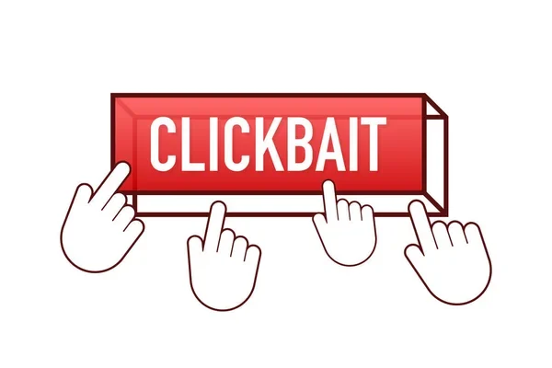
7- تصيد النقرات
Clickbait
تصيد النقرات أو طعم النقرات Clickbait هو نشاط يقوم على كتابة عناوين جذابة وملفتة للانتباه وتحفز المستخدمين على النقر على الرابط، كتابة العناوين الملفتة والجذابة تكون ممارسة أخلاقية إذا كان المحتوى جيد والرابط الذي ينقر عليه المستخدم يحوله لمنتج حقيقي ومفيد ولا يتضمن احتيال أو خداع.
ولكن عندما تكون العناوين مضللة وملفته للانتباه لتصيد النقرات فهذا يكون أمر غير أخلاقي وينطوي على خداع للمستهلك

Slide 29
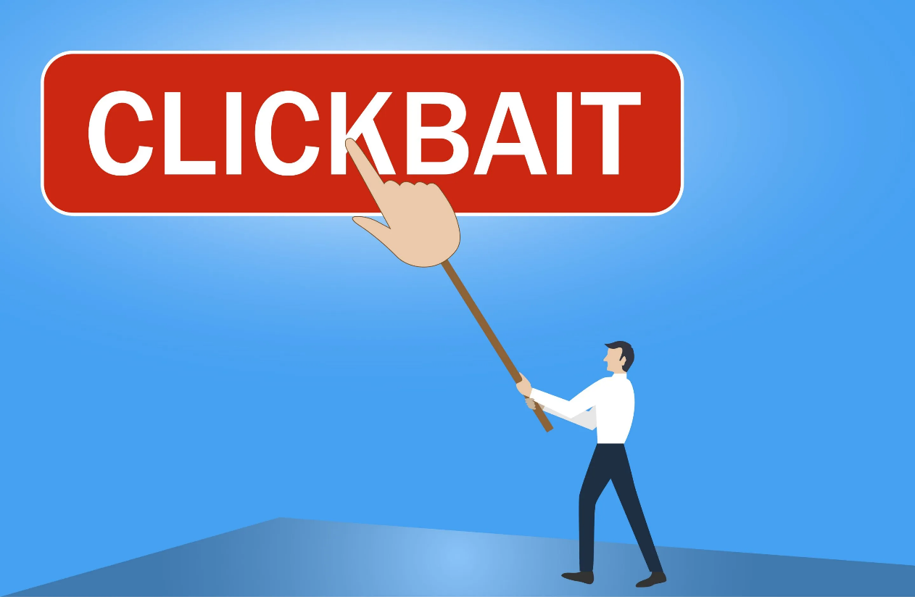
7- تصيد النقرات
Clickbait
لماذا يكون لدى المستخدم رغبة ملحة بالنقر على الرابط؟
وفقاً للأبحاث العلمية التي نشرتها مجلة Psychology Today فإن العناوين الملفتة والمثيرة للانتباه تحفز هرمون الدوبامين وهذا الهرمون له وظائف متعددة ومن ضمنها أنه مسؤول عن خلق المتعة لدى الإنسان، حيث أن المحتوى المثير للانتباه يتضمن غالباً مكافأة أو قيمة عالية عند نقره على الرابط وهذا يؤدي إلى إفراز الدوبامين لدى الإنسان ويحفزه على السلوك ليس من باب الإعجاب بالمحتوى ولكن لأنه يخلق رغبة ملحة للقيام بالسلوك.

Slide 30

7- تصيد النقرات
أمثلة
بعض الأمثلة على تصيد النقرات:
احصل على حجز فندقي 5 نجوم مجاناً!
(في الواقع لا يقدم أي فندق حجز فندقي مجاني وهذا خداع)
أنت محظوظ! لقد ربحت مكافأة بقيمة 500 $ احصل عليها الآن!
(في الواقع لا يوجد شركة تقدم مكافآت مالية اعتباطياً للمستخدم بمجرد مشاهدته للمحتوى وهذا أسلوب مخادع)
لن تصدق ما سيحدث إذا نقرت على الرابط!
(هذا تحفيز مبطن ووهمي وغالباً عند النقر على الرابط سيطلب منه بيانات أو قد تتعرض للتصيد Phishing بسرقة حساباتك البنكية)

Slide 31
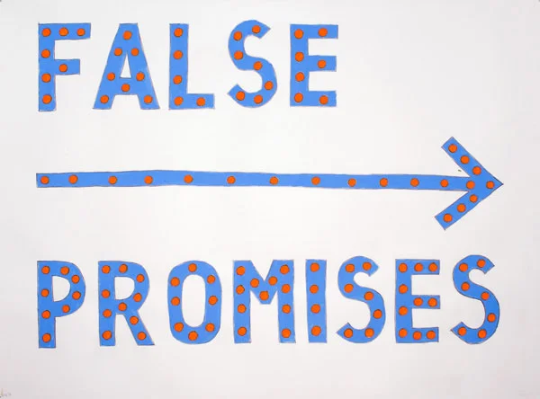
8-الوعود الكاذبة
False Promises
استخدام الوعود الكاذبة False Promises في التسويق الفيروسي يكون من خلال إنشاء محفزات Triggers لمشاركة المنشورات تتضمن وعوداً ولكن هذه الوعود كاذبة وليست دقيقة وهذا ما يفقد العلامة التجارية مصداقيتها أمام الجمهور.
وتكون الوعود الكاذبة من خلال المبالغة في وصف المنتج وجعله كمنتج سحري أو استدراج العملاء لشراء منتج معين بمواصفات عالية وبسعر منخفض ليتم توجيهه لاحقاً لمنتج أقل جودة أو بمواصفات أقل.
والكثير من المستخدمين قد يقومون بمشاركة المنشورات قبل معرفة حقيقتها ولكن يقومون بالتفاعل معها ومشاركتها نتيجة إثارة الحماس لديهم.

Slide 32
8-الوعود الكاذبة
أمثلة
"اخسر 20 كيلو من وزنك خلال أسبوع واحد فقط مع مستحضر الأعشاب الطبيعية من علامتنا التجارية"
(هذا ادعاء غير حقيقي إذ لا يوجد منتج يجعلك تخسر كل هذا الوزن في أسبوع واحد وفي حال كان كذلك فإنه سيكون بالتأكيد له تأثيرات جانبية كبيرة ولا سيما أن تخفيض الوزن السريع مضر بالصحة، ولكن المستخدمين يقومون بمشاركة المنشور نتيجة حماسهم حتى قبل شراء المنتج وتجريبه فعلياً)
استخدام أسلوب الغسيل الأخضر Green Washing وهو أسلوب تدعي فيه العلامة التجارية أن منتجاتها صديقة للبيئة ولكن في الحقيقة ليست كذلك
"منتجاتنا صديقة للبيئة 100%"
(الحقيقة ربما تكون أن المنتج ليس صديق للبيئة وينتج عن استخدامه مواد مضرة بالبيئة)

Slide 33
8-الوعود الكاذبة
أمثلة
قد تكون الادعاءات الكاذبة في التسعير من خلال وضع تخفيضات وهمية أو وضع السعر بشكل غير كامل حيث يكون هناك إضافات على السعر مثل وضع السعر بدون ضريبة القيمة المضافة أو وضع السعر للاشتراك الشهري بدلاً من سعر الاشتراك السنوي.
"سعر منتج قبل التخفيضات 50 $ تقوم العلامة التجارية برفع سعره إلى 70 $ وتضع خصم 25% وبعد الخصم يصبح سعر المنتج 52.5 $"
(في هذا المثال الشركة خدعت المستهلكين من خلال وعد كاذب بوجود خصم 25 % إذ أنها رفعت السعر القديم ثم طبقت الخصم ليكون السعر الجديد بعد الخصم أعلى من السعر بعد خصم 25 %)
بعض تطبيقات توصيل الطعام او تطبيقات توصيل الركاب تعمل على منح أكواد خصم ولكن عند تطبيق كود الخصم فإن السعر يرتفع أكثر من السعر العادي دون تطبيق خصم ولذلك يكون السعر بعد الخصم قليلاُ جداُ في الواقع.

Slide 34

9-الإجبار على المحتوى المزعج
Spamming
بعض المسابقات الفيروسية تجبر المستخدمين على مشاركة المنشورات مع أصدقائهم على حساباتهم الاجتماعية وحتى قد تطلب منهم إرسال رسائل خاصة للأصدقاء على هذه المنصات، والمنشورات التي تظهر للأصدقاء بكثرة والتي تتحدث عن منتجات أو تروجها ستكون بالتأكيد منشورات مزعجة لأنها تظهر بشكل إجباري لدى المستخدمين كونهم أصدقاء مع الصديق الذي قام بمشاركتها على حسابه.

Slide 35

9-الإجبار على المحتوى المزعج
مثال
مثال: إحدى المسابقات لا يمكن الدخول في المسابقة إلا بعد قيام المستخدم بمشاركة المنشور على حسابه لـ 5 مرات متتالية ولمدة 5 أيام متتالية.
أو للاشتراك بالمسابقة عليك إرسال رابط المنشور الخاص بالمسابقة لـ 20 صديق ضمن رسائل مباشرة وخاصة في المنصات الاجتماعية.
وربما قد تتضمن المسابقة تصيد Fishing ولكن يقوم المستخدم بمشاركة الروابط رغبة منه في المشاركة في المسابقة ولجهله بوجود تصيد فيها، ما يجعل أصدقائه يقعون ضحية للتصيد حيث يتم من خلال النقر على الرابط إلى اختراق الحساب الاجتماعي للمستخدم أو سرقة البطاقات الائتمانية.

Slide 36
المصادر والمراجع
1-Berger, J. (2013). Contagious: Why Things Catch On.
2- Langrehr, F. W. (2007). Review: Ethical Marketing Patrick E. Murphy, Gene R. Laczniak, Norman E. Bowie and Thomas A. Klein Upper Saddle River, NJ: Pearson Prentice Hall, 2005. Journal of Macromarketing, 27(4), 409–412. https://doi.org/10.1177/0276146707309109
3- Murphy, P. E., & Laczniak, G. R. (2014). Ethics in Marketing: International Cases and Perspectives. Routledge.
4-Badade, A.B., Dhanaraj, R.K. (2025). Astroturfing: Understanding and Addressing the Influence of Fake Grassroots Movements Across Diverse Domains on Social Media Platforms. In: Kumar, A., Swaroop, A., Shukla, P. (eds) Proceedings of Fourth International Conference on Computing and Communication Networks. ICCCN 2024. Lecture Notes in Networks and Systems, vol 1317. Springer, Singapore.
5-https://doi.org/10.1007/978-981-96-3942-7_40

Slide 37
المصادر والمراجع
6-Terence A. Shimp, J. Craig Andrews, (2012) "Advertising Promotion and Other Aspects of Integrated Marketing Communications", Edition9, Cengage Learning.
7- Maurya, M. (2011). Evolution of blogs as a credible marketing communication tool. Journal of Case Research, 2(1), 71–91.
8-https://study.com/learn/lesson/stealth-marketing-examples-advertising.html#:~:text=When%20utilized%20correctly%2C%20stealth%20marketing,are%20all%20possible%20next%20steps.

Slide 38
المصادر والمراجع
9- https://www.bmsg.org/wp-content/uploads/2013/03/bmsg_phai_cdd_viral_digital_food_marketing_brief.pdf
10-https://www.merriam-webster.com/dictionary/clickbait
11-https://www.psychologytoday.com/us/blog/tech-happy-life/201909/how-does-clickbaitwork#:~:text=We%20humans%20are%20drawn%20to,that%20needs%20to%20be%20scratched.&text=Clickbait%20works%2C%20in%20part%2C%20because,a%20kind%20of%20negative%20reinforcement.
11-https://www.publift.com/blog/misleading-advertising-examples
12- https://www.ftc.gov/business-guidance/advertising-marketing

Slide 39
المصادر والمراجع
13-https://competition-bureau.canada.ca/en/deceptive-marketing-practices/types-deceptive-marketing-practices/false-or-misleading-representations-and-deceptive-marketing-practices
14-https://medium.com/@a.bahanshal/the-thin-line-when-marketing-unrealistic-promises-crosses-over-to-deception-97297c4bd043
15-https://www.ftc.gov/business-guidance/resources/can-spam-act-compliance-guide-business
16https://www.theguardian.com/technology/gamesblog/2006/dec/11/newsonyviral#:~:text=Gamers%20across%20Web%202.0%20are,a%20false%20video%2Dand%2Dblogging%20approach%20to
17-https://sectigostore.com/blog/what-is-scareware-and-scareware-examples/
18-https://en.wikipedia.org/wiki/Scareware
19- https://bulldogbugle.com/wp-content/uploads/2023/12/Burger-768x768-1.webp

Slide 40


